Slide 1
ЖИВОТ ЈЕВРЕЈА У ЕГИПТУ

Slide 2
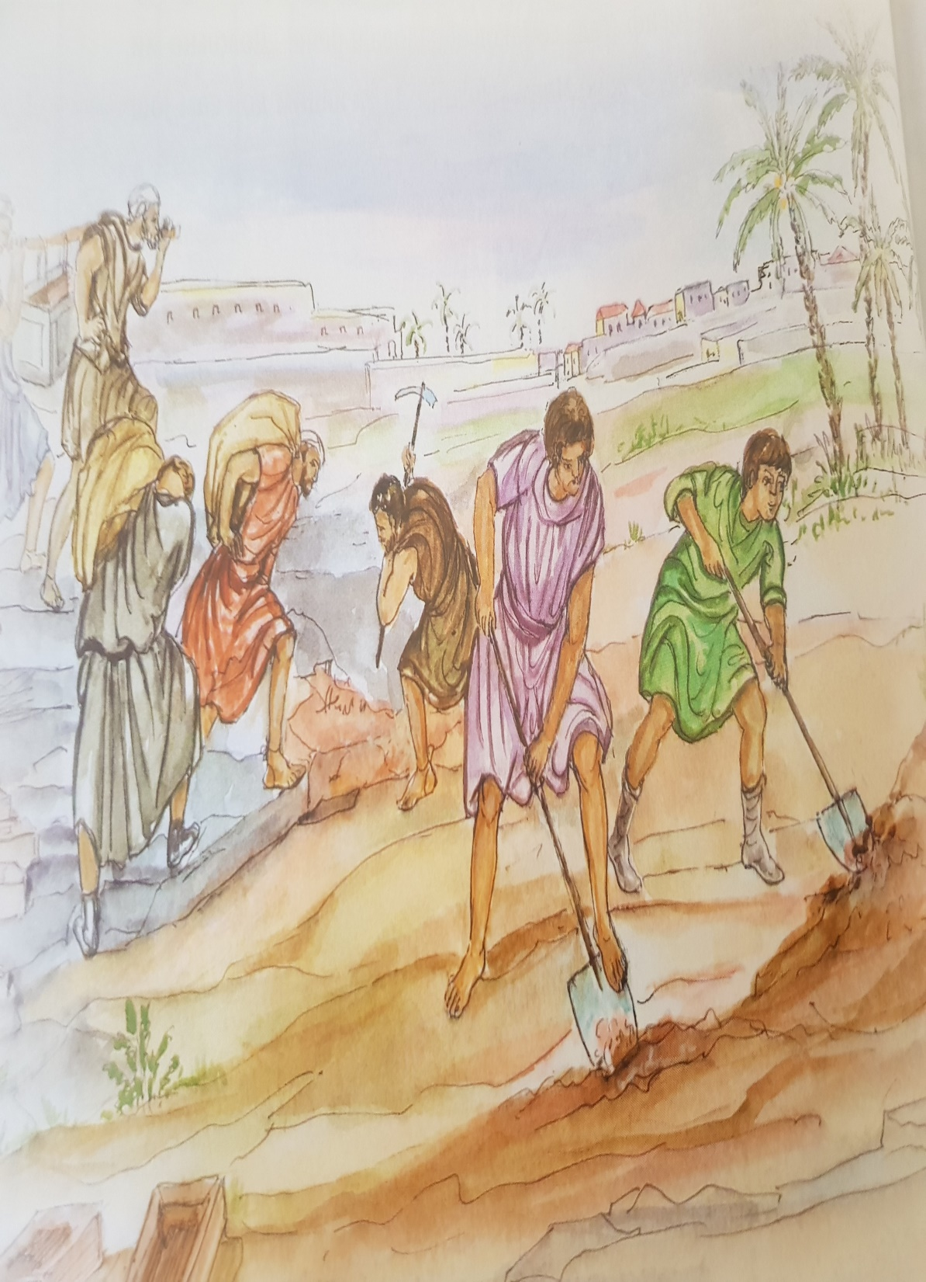
- Египћани су почели да муче Јевреје тешким пословима. - Сваки пут су им повећавали послове, а воду и храну су смањивали. - Египатске бабице су чиниле велика зла јеврејској новорођеној дјеци.

Slide 3
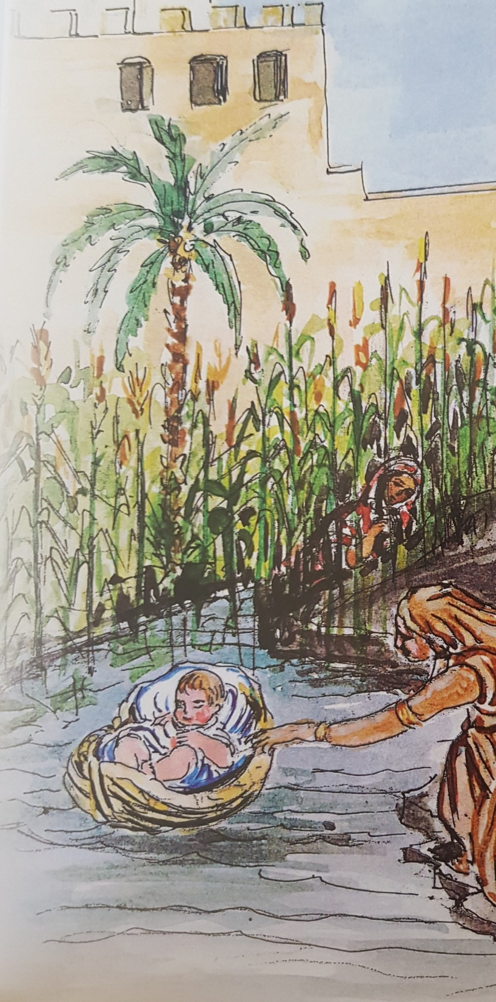
- Фараон је наредио да се мушка прворођена дјеца бацају у ријеку Нил. - Због мржње Египћана према Јеврејима десиће се да ће изгубити Јевреје који су били бесплатна радна снага. - Свако ко мрзи другога, њему се зло враћа.

Slide 4
ПИТАЊА:
1.Да ли су Јевреји мучени тешким пословима?
да не
2.Да ли су бабице биле Египћанке или Јеврејке?
Јеврејке Египћанке
3.Да ли су египатске бабице чиниле велика зла?
да не
ЗАДАТАК:
Илустрацију на страни 49 обој одговарајућим бојама!

